Slide 1
Javascript基础
Roy Liu

Slide 2
概要
重点讨论以下内容：
原型链
执行上下文
变量对象
作用域链
This
闭包

Slide 3
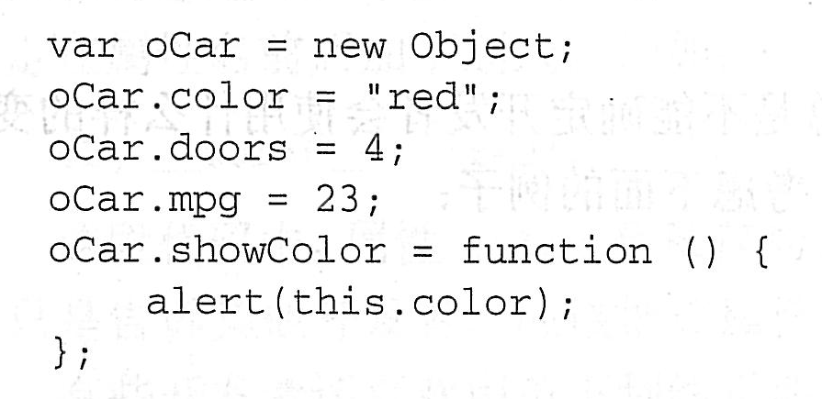
初时
初学时我们大多会这样写。
缺点：复用性有点。。

Slide 4
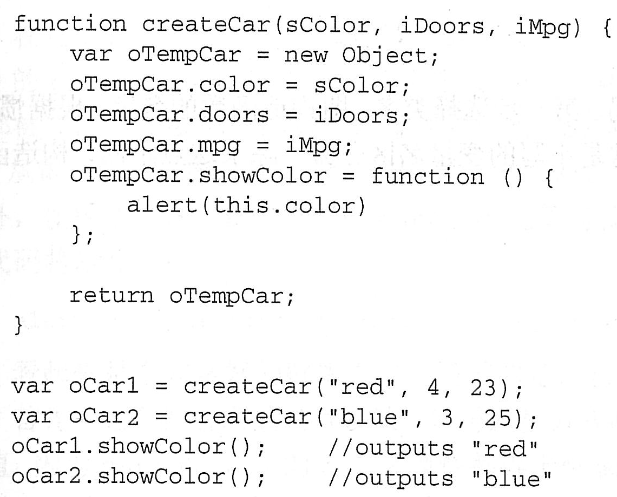
工厂函数
改进：写一个可复用的工厂函数，每次调用工厂来创建Car的实例。
缺点：每次构造一个Car都会创建showColor函数对象，虽然可以单独把showColor作为函数声明到createCar外面，但是这么写看起来又不像是对象的方法。

Slide 5
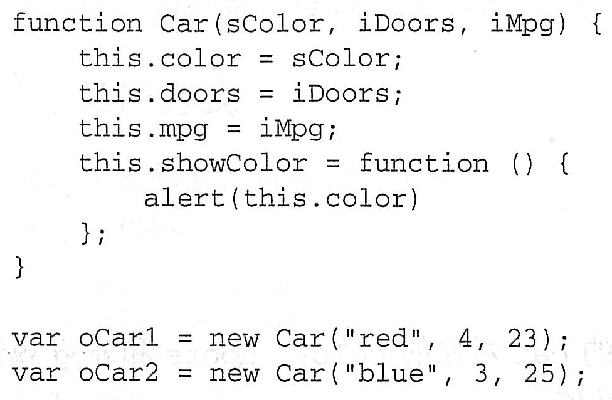
构造函数
改进：使用构造函数的方式（惯例：作为构造函数的函数名首字母大写）。
这样写似乎与我们熟悉的面向对象语言的写法已经很接近了。函数内部不再创建实例，在需要构造实例的地方使用new来调用构造函数，创建一个实例，然后在内部使用this操作这个实例。
缺点：每次构造一个Car又会创建showColor函数对象。。 。

Slide 6
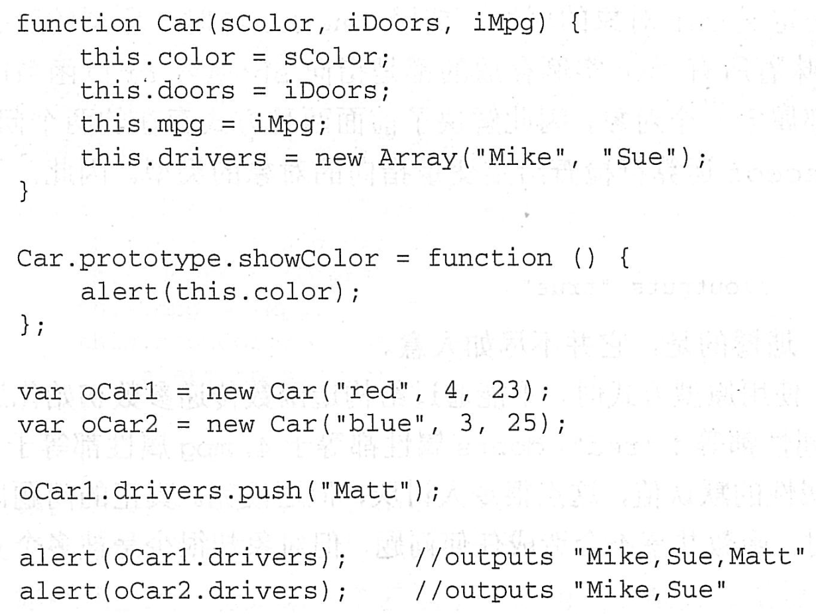
混合
改进：使用构造函数和原型混合的方式。
所有非函数的属性在构造函数内部创建，所有的方法创建到构造函数的原型上。

Slide 7
什么是prototype？

Slide 8
prototype和constructor
prototype是函数的一个对象属性，实例没有prototype属性
实例的原型是内部属性（标准里没有将这个内部属性暴露出来）
实例的原型（__proto__）指向构造这个实例的函数的prototype
原型所构成的原型链用来做对象的属性查找
通过原型链向上最终能查找到Object.prototype
Object.prototype是null，代表原型链的终结
constructor是函数
默认情况下，只有自动为函数创建的prototype对象才含有constructor，这个属性的值是函数自身
Notes:
参考：http://joost.zeekat.nl/constructors-considered-mildly-confusing.html

Slide 9

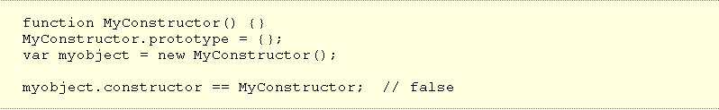
两段代码

Slide 10
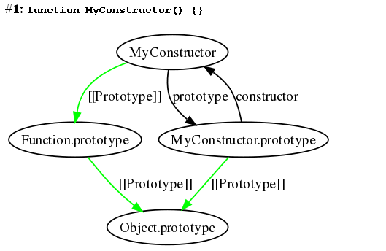
Line By Line

Slide 11
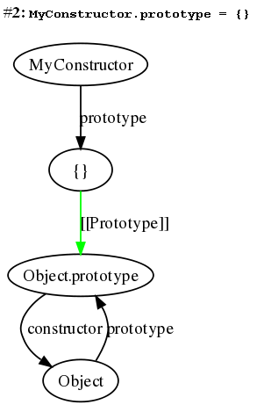
Line By Line

Slide 12
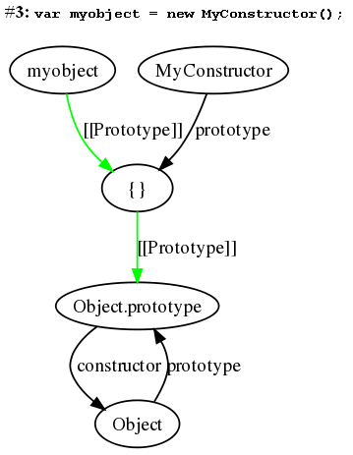
Line By Line

Slide 13
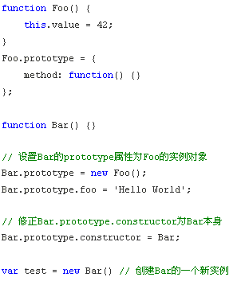
另一段代码
原型链：
test [Bar的实例]
Bar.prototype [Foo的实例]
{ foo: 'Hello World' }
{value: 42};
Foo.prototype
{method: ...};
Object.prototype

Slide 14
this到底是什么？

Slide 15
this是执行上下文中的一个属性，在进入上下文时确定，并且在上下文运行期间永久不变。

Slide 16
执行上下文又是什么？

Slide 17
判断输出
alert(x);
var x = 10;
alert(x);
x = 20;
function x() {};
alert(x);
if (true) {
var a = 1;
}
else {
var b = 2;
}
alert(a);
alert(b);
if (true) {
a = 1;
}
else {
b = 2;
}
alert(a);
alert(b);

Slide 18
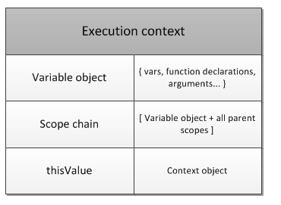
执行上下文
执行上下文可以抽象的理解为object。每一个执行的上下文都有一系列的属性（我们称为上下文状态），他们用来追踪关联代码的执行进度。下图就是一个context的结构。

Slide 19
变量对象(Variable Object)
变量对象是与执行上下文相关的数据作用域
变量对象用于存储被定义在上下文中的变量和函数声明
变量对象是一个抽象的概念，不同的上下文中，它表示使用不同的object
不同执行上下文中的变量对象：
  全局上下文中的变量对象
    全局对象(Global object) 是在进入任何执行上下文之前就已经创建了的对象；这个对象只存在一份，它的属性在程序中任何地方都可以访问，全局对象的生命周期终止于程序退出那一刻； 全局上下文中的变量对象就是全局对象自己。
  函数上下文中的变量对象
    在函数执行上下文中，VO是不能直接访问的，此时由活动对象(activation object,缩写为AO)扮演VO的角色； 函数的变量对象保持不变，但除去存储变量与函数声明之外，还包含特殊对象arguments 。

Slide 20
变量对象有什么用？

Slide 21
处理上下文代码的2个阶段
进入执行上下文
  当进入执行上下文(代码执行之前)时，VO里已经包含了下列属性（ 并不是所有的属性都有值，大部分属性的值还是系统默认的初始值undefined ）：
  函数的所有形参(如果我们是在函数执行上下文中)
  所有函数声明
  所有变量声明
  变量声明跟在函数声明之后且不会影响同名的函数声明
执行代码

Slide 22
回头再来判断输出
alert(x);
var x = 10;
alert(x);
x = 20;
function x() {};
alert(x);
if (true) {
var a = 1;
}
else {
var b = 2;
}
alert(a);
alert(b);
if (true) {
a = 1;
}
else {
b = 2;
}
alert(a);
alert(b);

Slide 23
变量对象就这点用？

Slide 24
作用域链(Scope Chains)
作用域链 = 活动对象 + [[Scope]]（父级变量对象）
作用域链用以检索上下文代码中出现的标识符（标示符可以理解为变量名称、函数声明和普通参数）。
作用域链的原理和原型链很类似，如果标识符在自己的作用域中没有，那么它会寻找父级的，直到最顶层。
二维查找：作用域链中未找到的标识符，从原型链继续查找。
特殊场合：
  如果使用with或者catch语句就会改变作用域链
  通过function构造函数创建的函数的[[scope]]总是全局对象

Slide 25
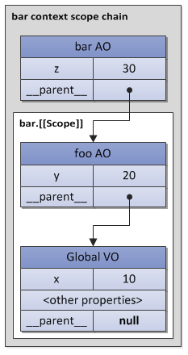
作用域链示例
var x = 10;
(function foo() {
var y = 20;
(function bar() {
var z = 30;
// "x"和"y"是自由变量
// 会在作用域链的下一个对象 中找到
console.log(x + y + z);
})();
})();

Slide 26
常见的误解
var data = [];
for (var k = 0; k < 3; k++) {
data[k] = function () {
alert(k);
};
}
data[0]();
data[1]();
data[2]();

Slide 27
怎样能让上一段代码按预期工作？

Slide 28
闭包
闭包是代码块和创建该代码块的上下文中数据的结合
因为作用域链，使得所有的函数都是闭包
函数在被创建时保存外部作用域，这个被保存的作用域链将会在未来的函数调用中用于变量查找， 这种形式的作用域称为静态作用域
几个函数可能含有相同的父级作用域，此时在[[Scope]]中存在的变量是会共享的，一个闭包中变量的变化，也会影响另一个闭包的

Slide 29
闭包示例
var x = 10;
function foo() {
console.log(x);
}
(function (funArg) {
var x = 20;
funArg();
})(foo);
function baz() {
var x = 1;
return {
foo: function foo() { return ++x; },
bar: function bar() { return --x; }
};
}
var closures = baz();
var x = 20;
alert(closures.foo());
alert(closures.bar());

Slide 30
用闭包完成之前的夙愿
var data = [];
for (var k = 0; k < 3; k++) {
data[k] = (function closure(x) {
return function () {
alert(x);
};
})(k);
}
data[0]();
data[1]();
data[2]();
data[0].[[Scope]] === [
... // 其它变量对象
父级上下文中的活动对象AO: {data: [...], k: 3},
closure上下文中的活动对象AO: {x: 0}
];
data[1].[[Scope]] === [
... // 其它变量对象
父级上下文中的活动对象AO: {data: [...], k: 3},
closure上下文中的活动对象AO: {x: 1}
];
data[2].[[Scope]] === [
... // 其它变量对象
父级上下文中的活动对象AO: {data: [...], k: 3},
closure上下文中的活动对象AO: {x: 2}
];

Slide 31
最后再来看看怎么确定this？

Slide 32
this
Javascript有4种调用模式，这些模式在初始化this有差异：
方法调用模式
  this是调用方法的对象
函数调用模式
  this是全局对象
构造函数调用模式
  this是构造的新实例
Apply调用模式
  call或者apply的第一个参数
另外，在全局代码中，this就是指全局对象本身。
Notes:
.call能接受任何参数
.apply，第二个参数必须是数组
特例：with和catch会将目标块的作用优先级提前提前

Slide 33
各种调用模式
var foo = {
bar: function () {
alert(this);
alert(this === foo);
}
};
foo.bar(); //方法调用
var exampleFunc = foo.bar;
alert(exampleFunc === foo.bar);
exampleFunc(); //函数调用
function A() {
alert(this);
this.x = 10;
} //构造函数
var a = new A();
alert(a.x);
var b = 10;
function a(c) {
alert(this.b);
alert(c);
}
a(20);
//手动设置this
a.call({b: 20}, 30);
a.apply({b: 30}, [40]);

Slide 34
练习
考考你的Javascript基础：
http://xa-lsr-forum/showforum-7.aspx

Slide 35
参考资料
深入理解javascript系列blog：
http://www.cnblogs.com/TomXu/archive/2011/12/15/2288411.html
constructor解惑：
http://joost.zeekat.nl/constructors-considered-mildly-confusing.html
书籍：
《JavaScript高级程序设计》
ECMAScript标准：
http://bclary.com/2004/11/07/#a-10.1.3

